Slide 1

일본사회와 관광
5조 일본학교에 대하여
김지수 , 채승원 , 김시홍

Slide 2
목차
1. 일본학교의 두발/복장
2. 일본학교의 동아리
3. 일본학교의 운동회
4. 일본학교의 축제

Slide 3
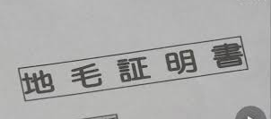
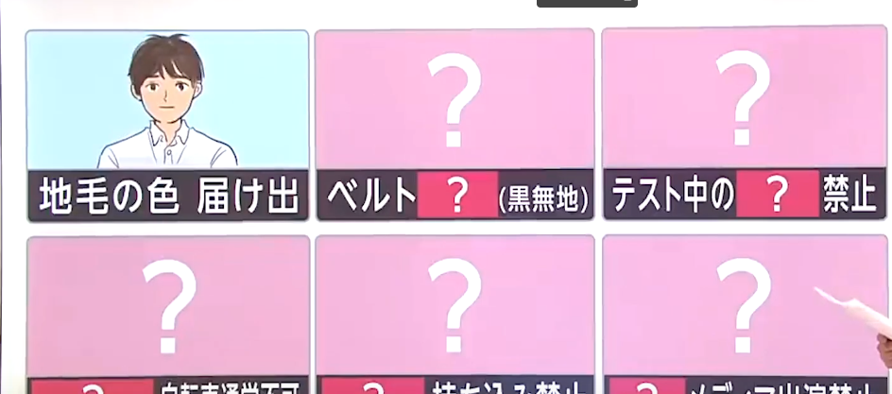
일본학교의 두발과 복장
일본은 현재까지도 두발에 대한 규정이 강함
투블럭 금지
자연염색이나 곱슬머리에
대한 증명서를 내야함=地モ証明書
염색은 어떤 사유라도 금지

Slide 4
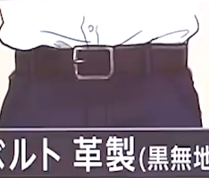
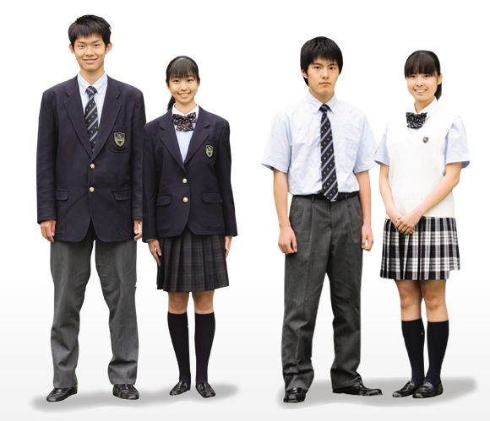
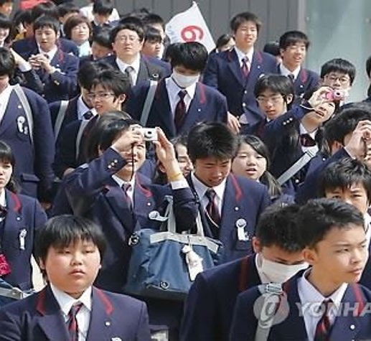
일본학교의 두발과 복장
일본의 교복은 대체로 평퍼짐하게 입는 것을 좋아함
평퍼짐을 넘어 오버 사이즈로 입는 것을 좋아하여 흘러내리는 듯한 모습도 연상됨
남학생은 벨트를 착용할 때 가죽 검정 벨트를 매야함
https://www.youtube.com/watch?v=NR-kcs9PDn8

Slide 5
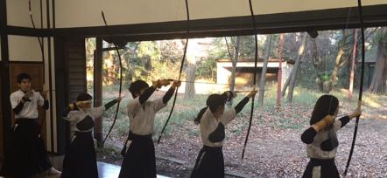
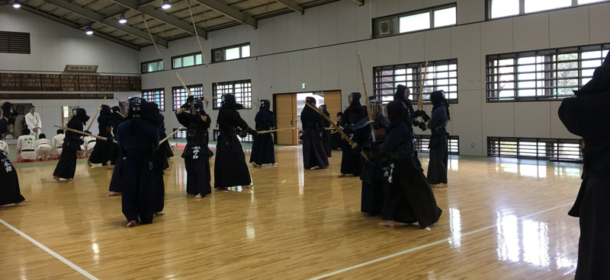
일본학교의 동아리
동아리 = ‘部活動’
운동부와 문화부 2가지의 형태로 나뉘어짐
동아리의 참여는 무조건적인 것이 아닌 본인의 의사가 중요하며 참여하지 않는 사람은 ‘귀가부’라고 함.
옆의 사진은 운동부를 대표하는 검도와 양궁

Slide 6
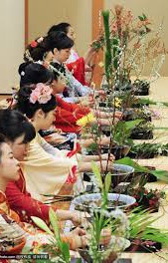
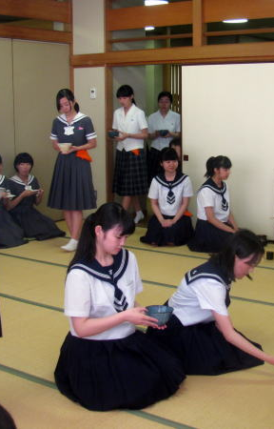
일본학교의 동아리
문화부 동아리를 대표하는 다도와 꽃꽂이
https://www.youtube.com/watch?v=_o7i3qnfiKg

Slide 7
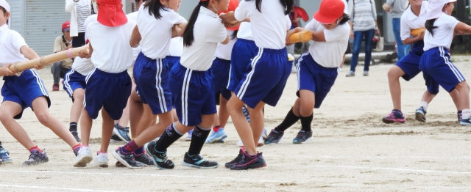
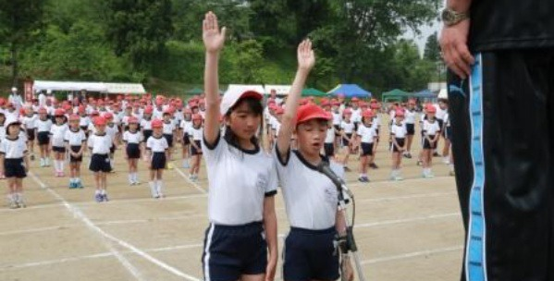
일본학교의 운동회
운동회=運動会
가을운동회 비중 감소 봄운동회 비중 증가
주로 홍군 백군으로 나뉘어져서 진행이 됩니다.
홍군=赤組 백군=白組

Slide 8
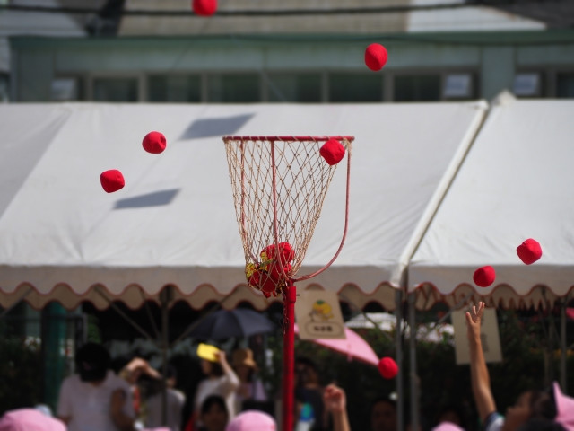
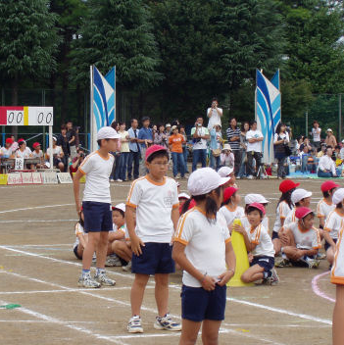
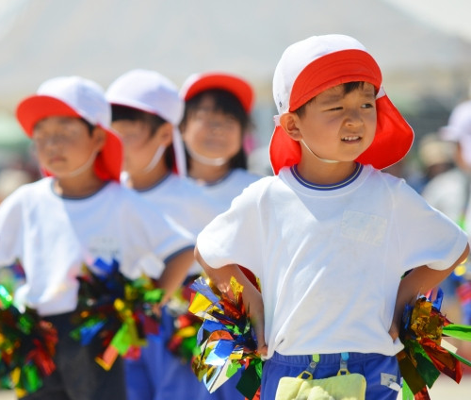
일본학교의 운동회
だま入れ
リレー
ダンス

Slide 9
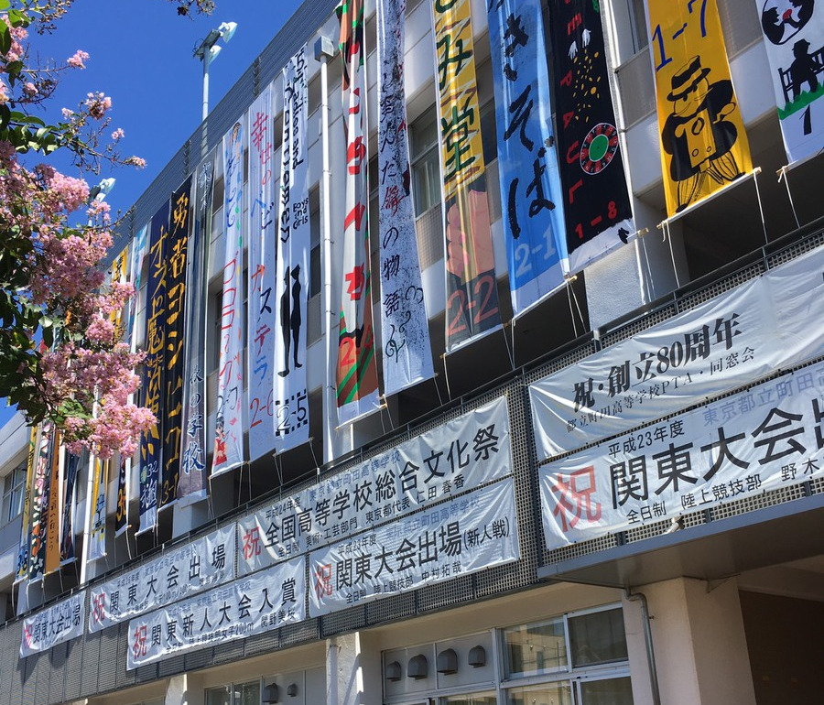
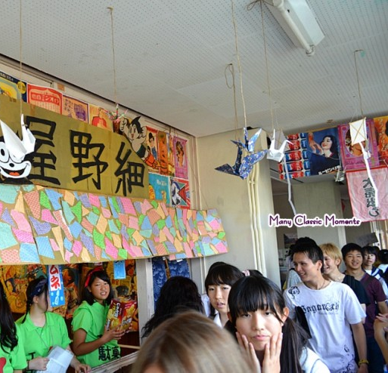
일본학교의 축제
축제(문화제)=文化祭
각 동아리의 운동부 문화부가 진행하는 고등학교 축제
재학생들끼리의 단합의 목표도 있지만 학교홍보 및 지역주민들과 학부모들도 자유롭게 즐길 수 있도록 하는 축제

Slide 10
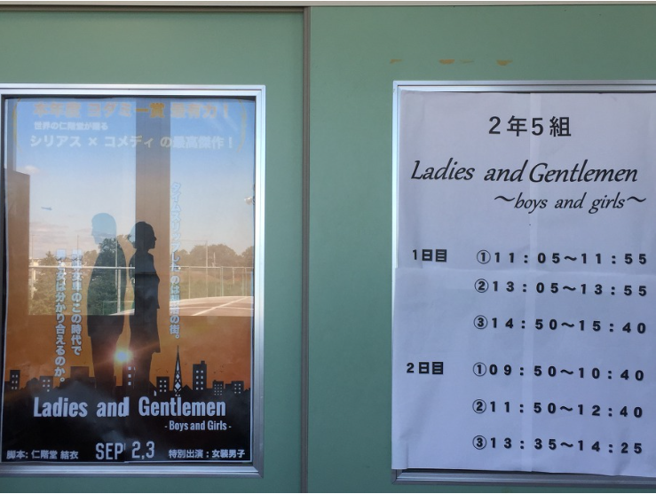
일본학교의 축제
대학입시가 얼마 남지 않은 3학년들도 적극 참여
축제 현수막에서 음식을 먹으려면 미리 식권을 구입해야됨
주로 운동부의 비중이 적고 문화부의 비중이 큼
(ex. 미술부, 사진부, 음악관련부)
https://www.youtube.com/watch?v=FYUF9AuH7eQ

